Slide 1
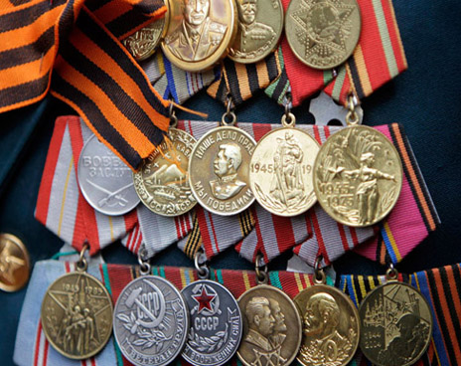
«Боевые награды нашей страны»
Цель презентации: рассказать детям о боевых наградах нашей страны; за какие заслуги они вручались; воспитывать гордость и уважение к истории нашей страны.

Slide 2
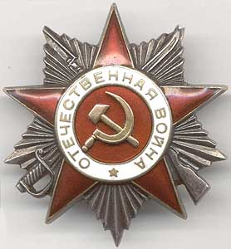
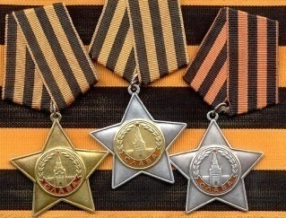
Орден Великой Отечественной войны - вручался бойцам, проявившим в боях за Советскую Родину храбрость, стойкость и мужество, а также военнослужащим, которые своими действиями способствовали успеху боевых операций наших войск.
Орден «Славы» - данным орденом награждались солдаты за личный подвиг в бою.

Slide 3
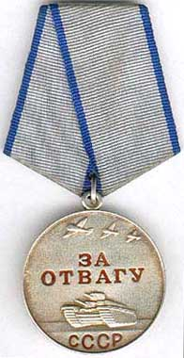
Орден Красного Знамени - получали за особую храбрость, самоотверженность и мужество, проявленные при защите Отечества.
Медаль «За отвагу» - считалась одной из самых почётных наград и вручалась за личное мужество и отвагу в боях с врагами.
И если человек отличился на войне несколько раз, то он мог иметь несколько одинаковых наград.

Slide 4
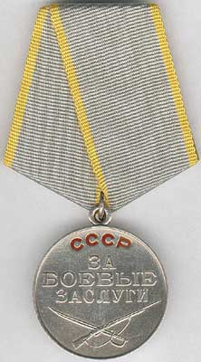
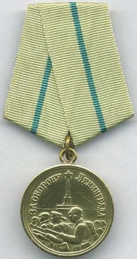
Медаль «За боевые заслуги» - вручалась за умелые, инициативные и смелые действия в бою, способствовавшие успешному выполнению боевых задач.
Медалью “За оборону Ленинграда” - награждались все участники обороны Ленинграда (рабочие, служащие и другие лица из гражданского населения, которые участвовали в боевых действиях по защите города, содействовали обороне города своей самоотверженной работой на предприятиях, в учреждениях, участвовали в строительстве оборонительных сооружений, в организации и обслуживании транспорта и связи, в организации общественного питания, снабжения и культурно-бытового обслуживания населения, в уходе за больными и ранеными.

Slide 5
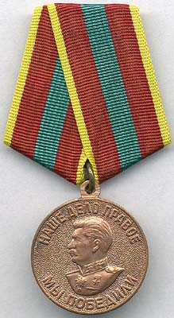
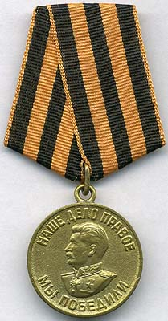
Медаль «За доблестный труд в Великой Отечественной войне 1941 – 1945 года» - отмечала настоящий подвиг людей тыла – нечеловеческий труд. фронт невозможен без тыла. А там, в тылу в тяжёлых условиях военного времени производили всё необходимое для фронта – автоматы, танки, снаряды и самолёты, хлеб и мясо, сапоги и шинели и многое другое. Без тыла невозможен фронт, невозможна победа. А в тылу жилось несладко. Голод и работа по 12 часов в сутки без выходных. Но люди работали на Победу и жили этим.
Медаль «За победу над Германией в Великой Отечественной войне 1941 – 1945 г.г.» - вручалась за непосредственное участие на фронтах Отечественной войны.

Slide 6
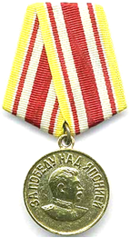
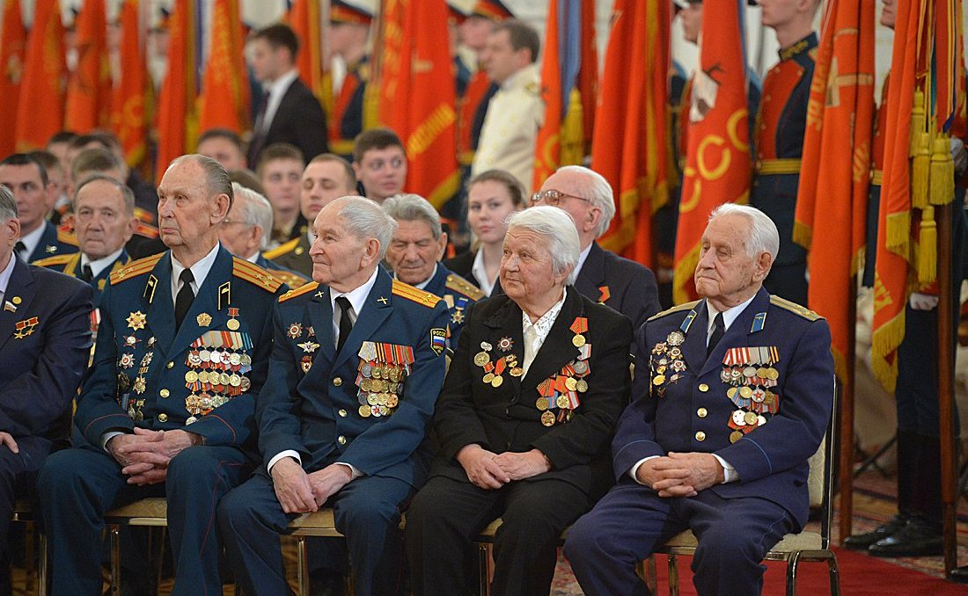
Медаль «За победу над Японией» - данной медалью награждались солдаты принимавшие, в 1945 году участие в войне с Японией.
Вы победили!
Ради будущего, ради нас, и мы говорим вам: "Спасибо!"

